Slide 1
আজকের পাঠে সবাইকে স্বাগতম

Slide 2
পরিচিতি
শিক্ষক পরিচিতি
রমজান আলী
পদবীঃসহকারী শিক্ষক
মাঝের গাঁও সরকারি প্রাথমিক বিদ্যালয়
কোম্পানীগঞ্জ, সিলেট।
মোবাইলঃ০১৭২৪৩৫৪৩৯৯
পাঠ পরিচিতি
শ্রেণিঃপ্রথম
পাঠঃবর্ণ শিখি
পাঠ্যাংশঃক ঙ
সময়ঃ৪০ মিনিট।
তারিখঃ.৩/১২/২০২০খ্রিঃ

Slide 3
ক এ কলা খ এ খাই
এত বেশি খেতে নাই
গ এ গরু ঘ এ ঘাস
কত ঘাস খেতে চাস
ঙ বলে কুনোব্যাঙ
সারাদিন ঘ্যাং ঘ্যাং
ক খ গ ঘ ঙ।

Slide 4
আজকের পাঠঃ বর্ণ শিখি
ক খ গ ঘ ঙ
ক খ গ ঘ ঙ
অধ্যায়-১৬
পৃষ্ঠা নং-২০

Slide 6
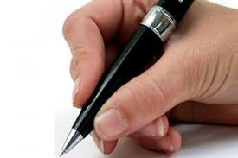
বলতো ছবি টি কিসের
কলম
কলম ধরি
ক

Slide 7
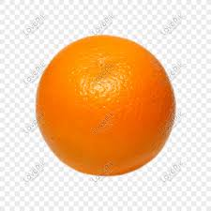
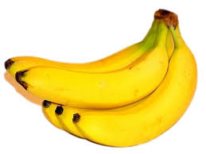
এসো ক দিয়ে আমরা আরো দুটি শব্দ শিখি ।
ছবি দুইটি কিসের
কলা
ক
কমলা

Slide 8
বলতো ছবি টি কিসের
খবর
খবর পড়ি
খ

Slide 9
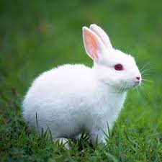
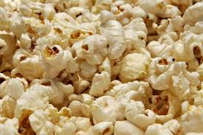
এসো গ দিয়ে আমরা আরো দুটি শব্দ শিখি ।
বলতো ছবি দুই টি কিসের
খরগোস
খই
খ

Slide 10
বলতো ছবি টি কিসের
গম
গ
গম ভাঙাই

Slide 11
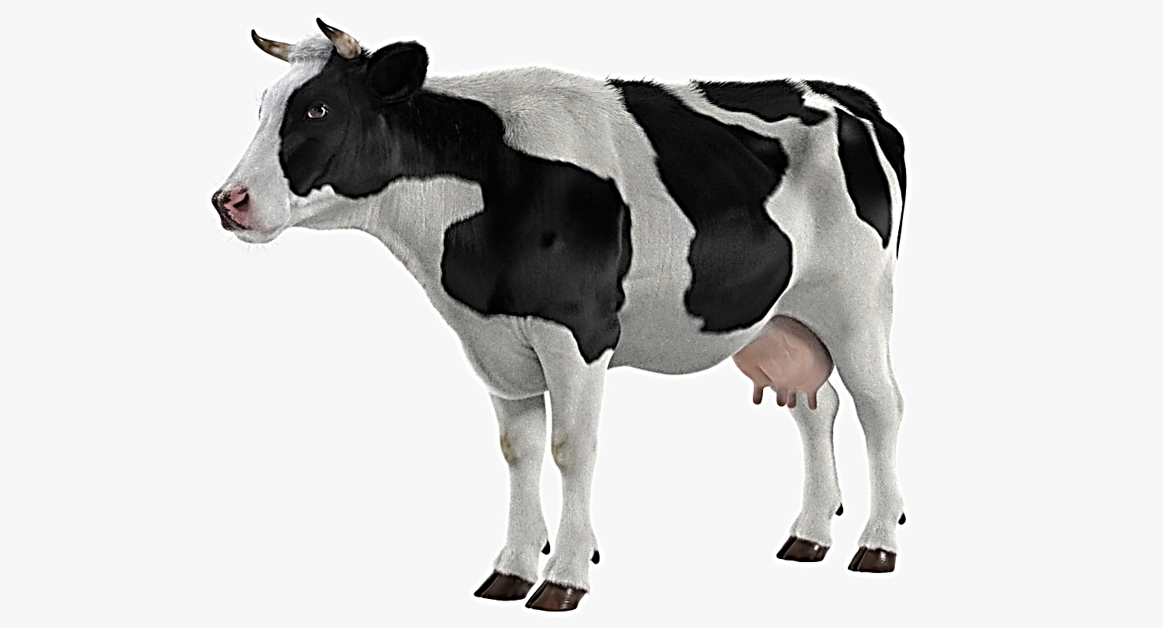
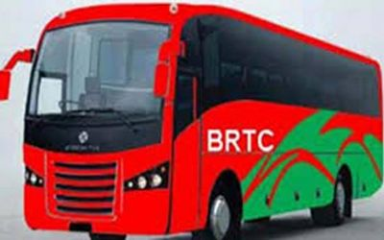
এসো গ দিয়ে আমরা আরো দুটি শব্দ শিখি ।
বলতো ছবি দুই টি কিসের
গ
গরু
গাড়ি

Slide 12
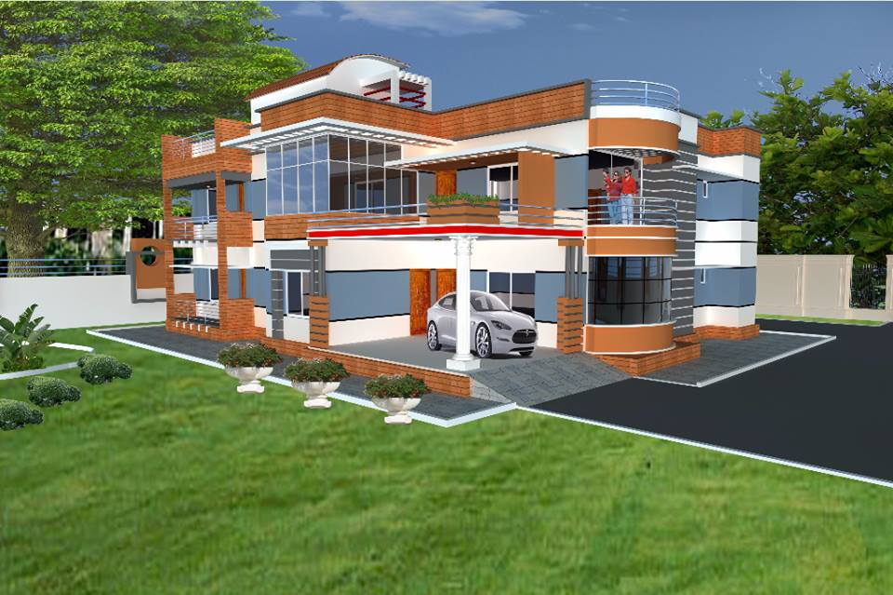
বলতো ছবি টি কিসের
ঘর
ঘ
ঘর বানাই

Slide 13
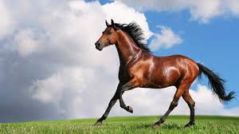
এসো ঘ দিয়ে আমরা আরো দুটি শব্দ শিখি ।
বলতো ছবি দুই টি কিসের
ঘোড়া
ঘড়ি
ঘ

Slide 14
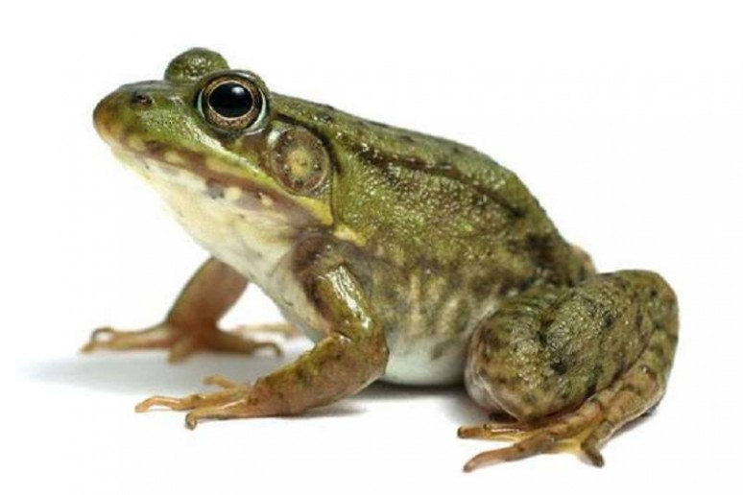
বলতো ছবি টি কিসের
ব্যাঙ
ব্যাঙ ডাকে ঘ্যাঙ ঘ্যাঙ
ঙ

Slide 15
এসো ঙ দিয়ে আমরা আরো দুটি শব্দ শিখি ।
বলতো ছবি দুই টি কিসের
ব্যাঙ
ঙ
সঙ

Slide 16
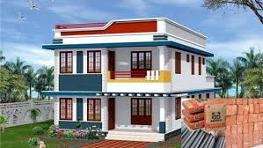
সাথে সাথে উচ্চস্বরে বল
ক
কলম
খ
খবর
গ
গম
ঘ
ঘর
ঙ
ব্যাঙ

Slide 17
বর্ণ দেখে শব্দ বল
গম
ঘোড়া
সঙ
ক
খই
খ
খাতা
গাড়ি
গ
ঘড়ি
ঘ
ব্যাঙ
কলম
ঙ
কমলা

Slide 18
বর্ণ দ্বারা ১ টি করে শব্দ বল
বর্ণ | সবুজ | হলুদ
ক
খ
গ

Slide 19
শব্দগুচ্ছ থেকে আজকের পাঠের বর্ণগুলো চিহ্নিত কর
কাক, খাবার, ছাগল, ঘড়ি,ব্যাঙ
খ
ক
ঙ
গ
ঘ

Slide 20
গ বর্ণটি দিয়ে বাড়িতে কি আছে তা দেখে আসবে।
বাড়ির কাজ

Slide 21
সবাইকে ধন্যবাদ
ভালো থেকো ।

